Slide 1
Audit Carrefour
Magasin: Manar City
Le 10 Mai 2019
Dr Raja Bouhalfaya

Slide 2
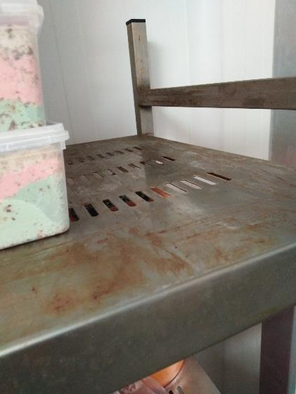
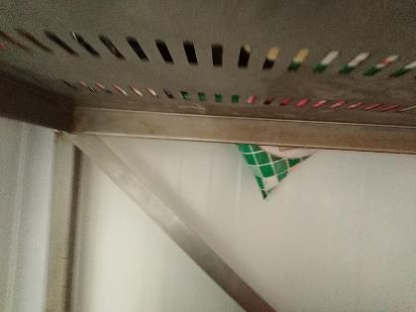
CF Charcuterie/fromages: Développement de rouille sur les étagères de stockage.

Slide 3
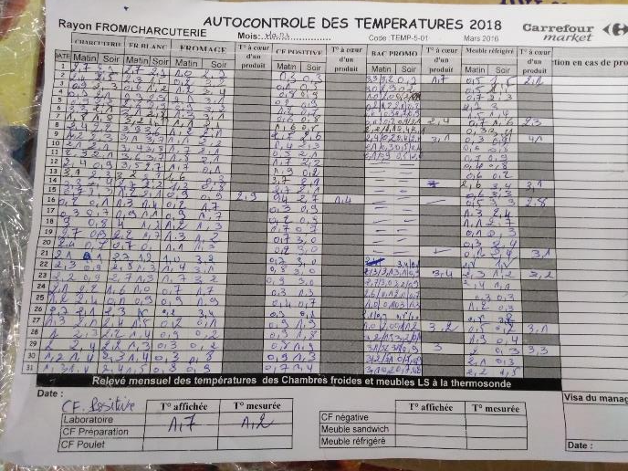
Le tableau du relevé mensuel des températures ne correspond pas aux meubles froids du rayon.

Slide 4
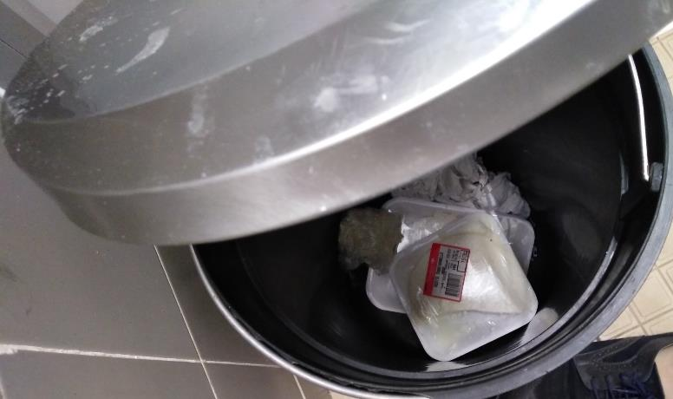
Charcuterie/fromages: Les produits retirés du rayon étaient entreposés au niveau de la poubelle du rayon.

Slide 5
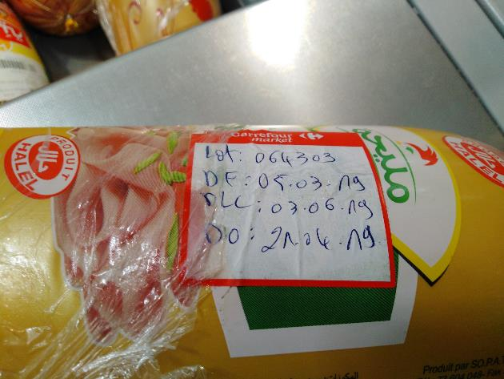
Charcuterie/fromages :Dépassement de la durée de vie pour un boudin de Jambon MLIHA, entamé le 21/04/2019.

Slide 6
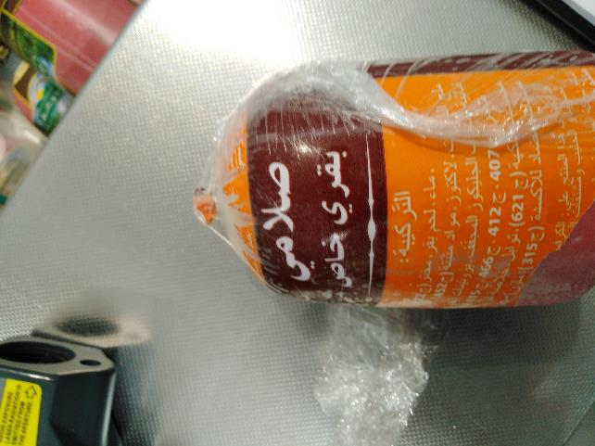
Charcuterie/fromages: Manque d'identification par la date d'entame pour un boudin de salami de bœuf spécial.

Slide 7
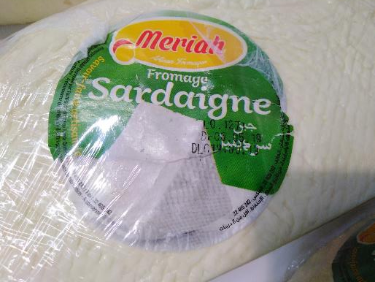
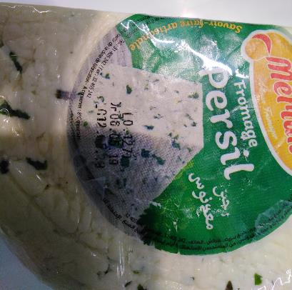
Charcuterie/fromages: Dépassement du délai d'utilisation des matières premières pour des meules de fromages blancs Meriah:Sardaigne, Sicilien et Persil, ces produits ont été exposés le jour de l'audit alors que leurs DLC étaient le 12/05/2019.

Slide 8
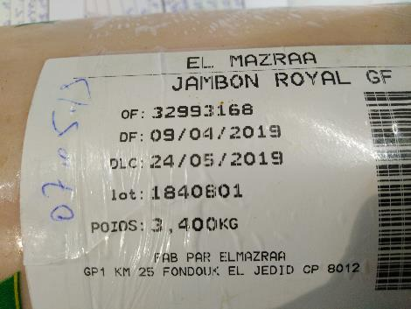
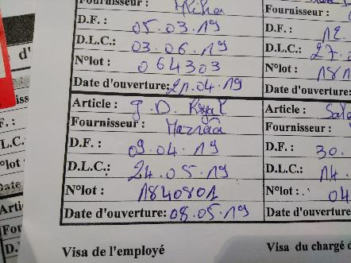
Charcuterie/fromages: Certaines dates d'ouvertures mentionnées sur les boudins non concordantes au niveau des étiquettes des boudins et des dates mentionnées au niveau des fiches de traçabilité.

Slide 9
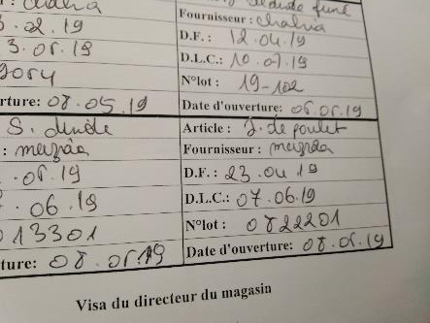
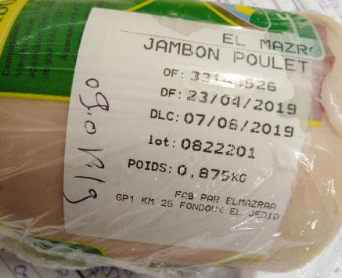
Charcuterie/fromages: Certaines dates d'ouvertures mentionnées sur les boudins non concordantes au niveau des étiquettes des boudins et des dates mentionnées au niveau des fiches de traçabilité.

Slide 10
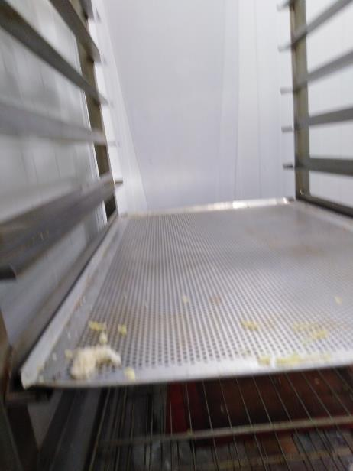
Traiteur: Manque de propreté des plateaux au niveau du chariot : souillures par des restes alimentaires.

Slide 11
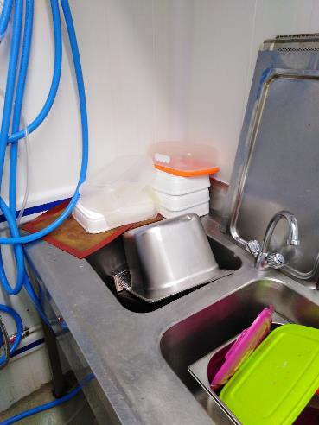
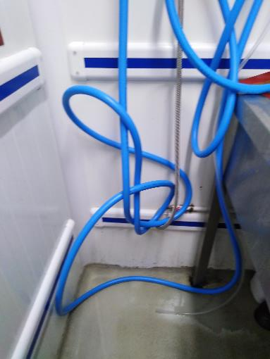
Traiteur: Encombrement des bacs de la plonge par du matériel, vu le manque d'étagères de rangement.
Absence de support pour le produit au niveau de la station de nettoyage.

Slide 12
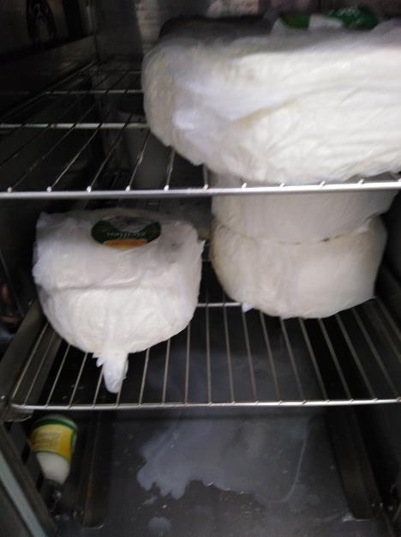
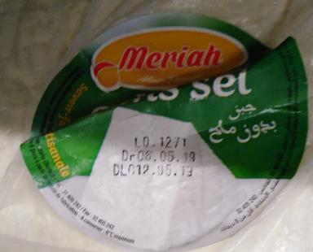
Traiteur: Entreposage des meules de fromages blanc Meriah, ayant fait l'objet d'un retrait du rayon fromages/charcuterie; au niveau du meuble froid utilisé pour l'entreposage des ingrédients de préparation des sandwichs.
De plus, accumulation de liquides en provenance de ces fromages au niveau du meuble

Slide 13
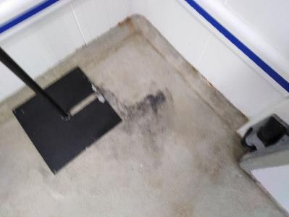
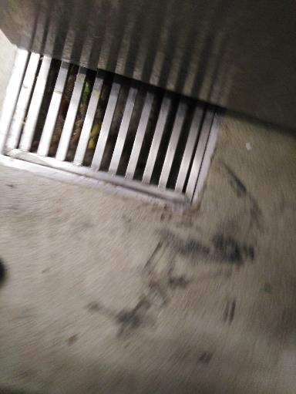
Traiteur:
Etat de propreté insatisfaisant du sol:
présence de tâches noirâtres persistantes.
Accumulation de déchets au niveau du siphon d'évacuation.

Slide 14
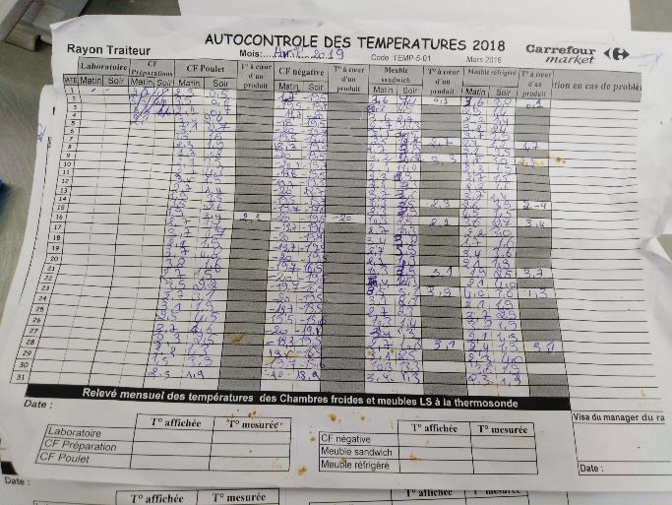
Traiteur: Absence de l’enregistrement du relevé mensuel des températures pour le mois d’avril.

Slide 15
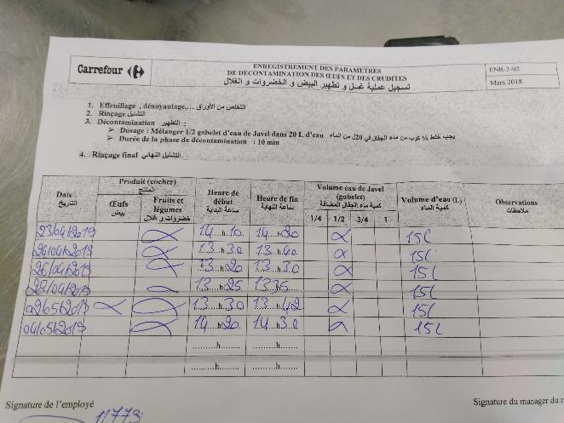
Traiteur: Dosage de l'eau de Javel non respectée: 1/2 gobelet pour 15 litres d'eau.

Slide 16
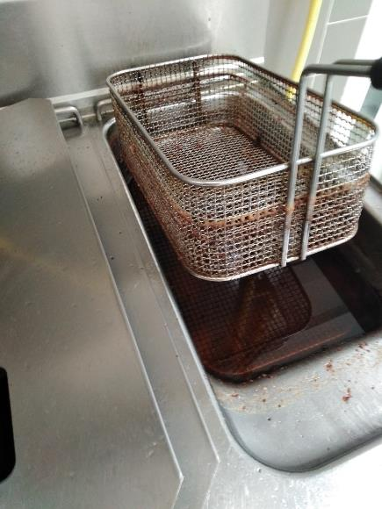
Traiteur: Manque de propreté au niveau de l'égouttoir de la friteuse: présence de traces de gras sur les grilles .

Slide 17
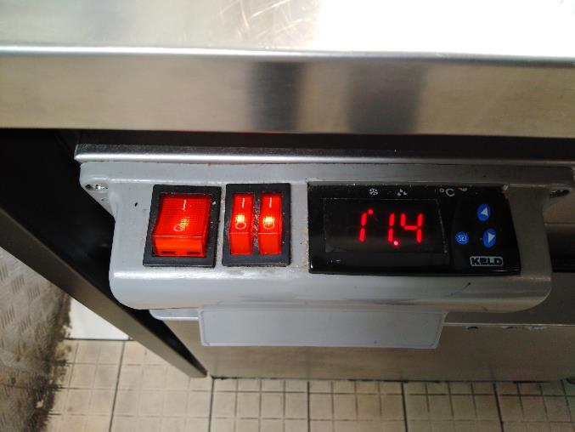
Traiteur: Le meuble froid d'exposition affiche une température de 11,4°C.

Slide 18
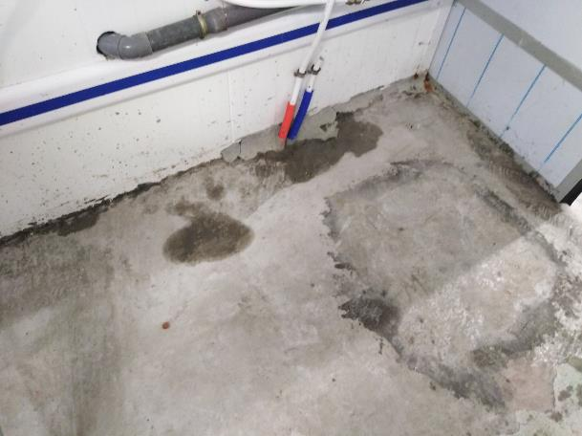
Labo. Boucherie: Revêtement du sol endommagé suite aux derniers travaux.

Slide 19
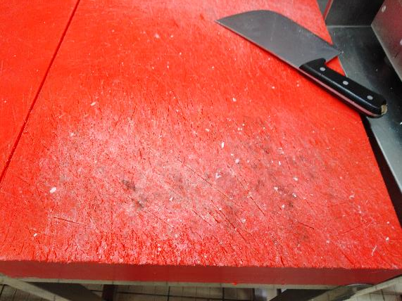
Boucherie: La planche de découpe était fortement fissurée.
Assurer le rabotage de cet élément.

Slide 20
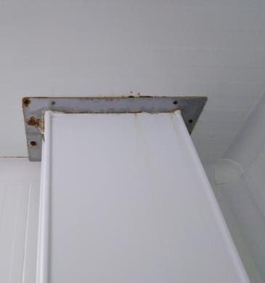
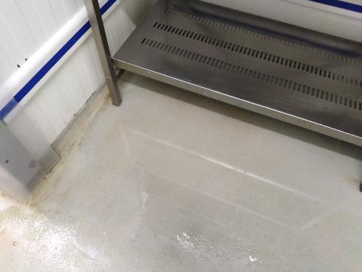
CF Poissonnerie: Problème de stagnation d’eau à ce niveau.
Développement de rouille aux alentours de la fabrique de glace.

Slide 21
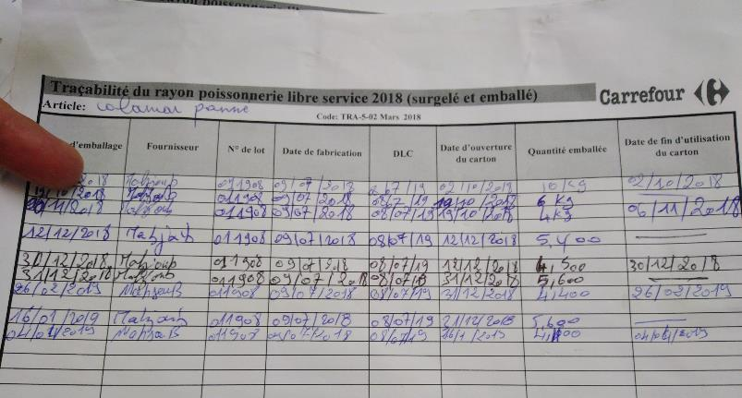
Poissonnerie: Indication erroné de la date d'ouverture du carton : le 16/01/2019.
Correspondant à la date d'emballage du 04/04/2019. Or ce carton était entamé le 31/12/2019. .

Slide 22
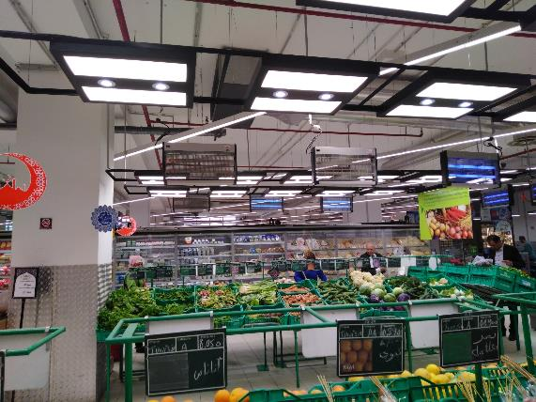
Plusieurs DEIV étaient non fonctionnels au rayon FLEG.

Slide 23
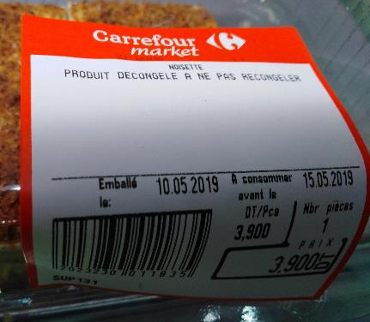
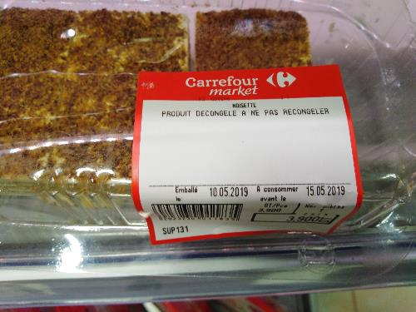
Boul./Pat: Impression illisible de la dénomination du produit sur certaines étiquettes de gâteaux.

Slide 24
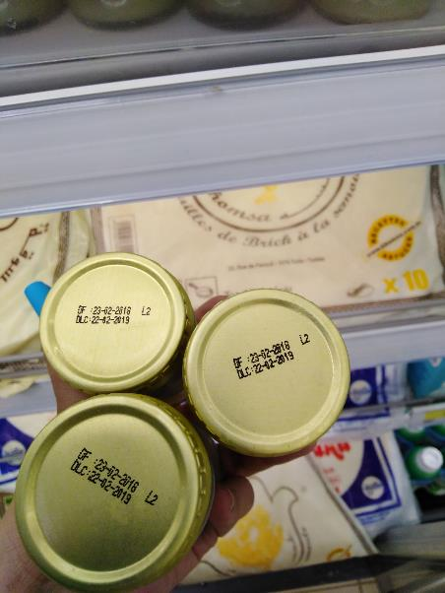
PGC: Dépassement de la DLC pour un lot de pots de filets d'anchois.
La date limite était le 22/02/2019.

